Slide 1
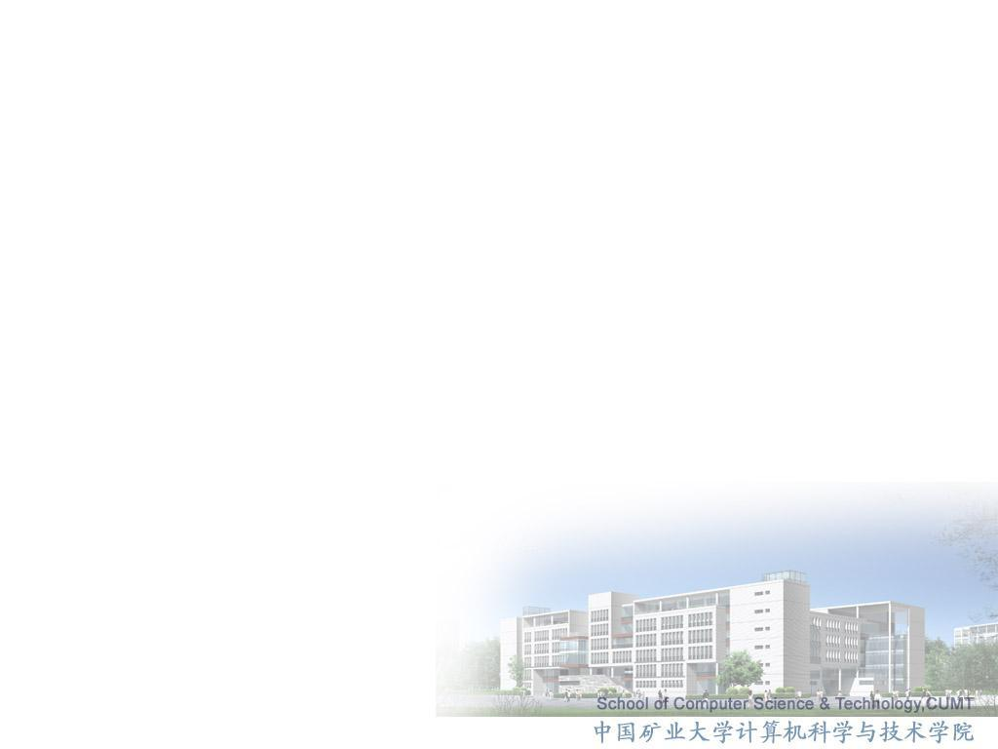
第12章
自动化技术

Slide 2
一、自动化就在我们的身边
1、红绿灯为什么会自动切换？
2、电冰箱为什么会制冷？
3、微波炉为什么能根据预先的设定，自动加热不同的食物？
4、抽水马桶冲完水，水箱将自动灌水而不溢

Slide 3


水位控制
控制目标:水箱中的水位保持相对稳定
控制对象
水位
控制过程（手段）：控制水泵的开关
水泵

Slide 4
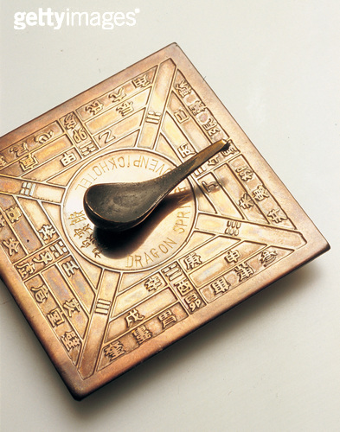
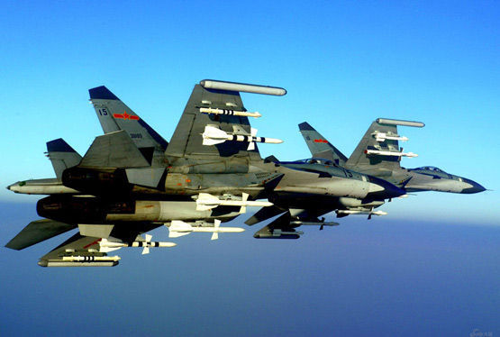
1、古代的自动装置
2、近代自动化技术的发展

Slide 5
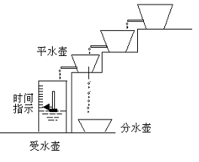
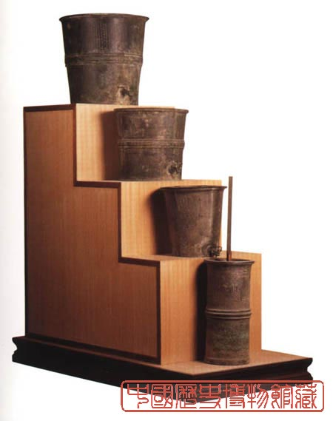
古代的自动装置：铜壶滴漏
整件由日壶、月壶、星壶、受水壶组成。

Slide 6
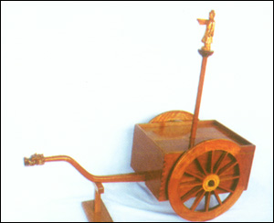
古代的自动化装置：
----中国的指南车
风后和指南车
指南车：是用一辆双轮独辕车组成，由马来拉动。车箱内采用一种能自动离合的齿轮系统。车箱外壳上层，置有一个木刻的仙人，无论车朝哪个方向转弯，它的伸臂都指向南方。
指南车的制法，主要是采用差动齿轮的机械原理。
指南车的齿轮传动和自动离合装置显示了古代机械技术的卓越成就。

Slide 7
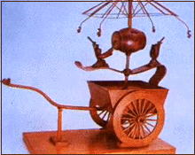
记里鼓车
利用齿轮传动的原理
汽车的里程表
在魏晋时期出现。记里鼓车分上下两层，上层设一口钟，下层设一鼓。车上有一木人，峨冠锦袍，坐于车的下层。车走十里，小木人击鼓一次；每击鼓十次，小木人就上升到上一层，击钟一次，煞是有趣。
北宋

Slide 8
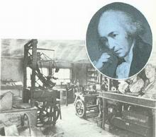
近代自动化技术的发展：
蒸汽机上的离心式调节器
1769年瓦特发明的蒸汽机，直接推动了第一次工业革命。但当时的蒸汽机需要人不断地手工调节蒸汽阀门。

Slide 9
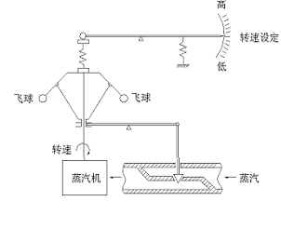
蒸汽机上的离心式调节器
在蒸汽机转轴上安装了一个飞球，并与蒸汽阀门连接起来。当蒸汽机转速太快时，飞球升高，蒸汽阀门开得小，蒸汽机就降速。反之，转速减慢了，飞球就降低，蒸汽阀门开大，使蒸汽机升速。
蒸汽机的速度可以稳定在一定值上。

Slide 10
近代自动化技术的发展
英国人，建立了电磁理论，统一了电和磁的现象，预言了电磁波，描述了带电体、光和电磁波的运动，是19世纪物理理论的伟大成就。
麦克斯威尔 (J.C.Maxwell)于1868年发表了一篇关于调速器的论文，，是一种具有反馈（Feedback）的系统，论文对反馈作了理论论述，并从数学上进行了探讨。这是控制论学说史上具有重要意义的一篇文献，它标志着反馈控制系统的制造与研究已成为近代科学技术史上一个重大的课题。

Slide 11
控制论与智能自动化
美国数字大师诺贝特维纳，为天才儿童，10岁时即
入哈佛就读。他是语言学家李奥维纳(Leo Wiener)之子，
著有《控制论或人和机器的控制和通讯》。
1948年，美国数学家诺伯特•维纳（Norbert Wiener）与一些医生、生物学家、数学家以及工程技术人员合作，经过长达十几年的研究，发表了专著“控制论”，终于提出了现代自动化技术的核心──控制论(Cybernetics)。
1940年, 维纳(Norbert Wiener,美国,1894—1964),
首先倡导使用二进制编码形式

Slide 12
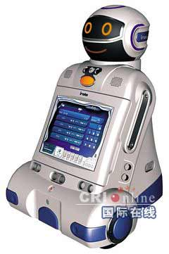
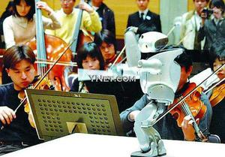
当今的自动化
放眼今天的社会生活、生产、各行各业，自动化装置和系统无处不在。
会看家会唱歌
韩国
日本

Slide 13
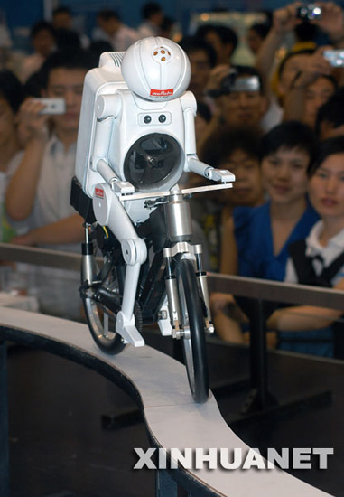
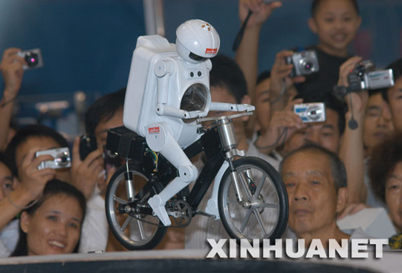
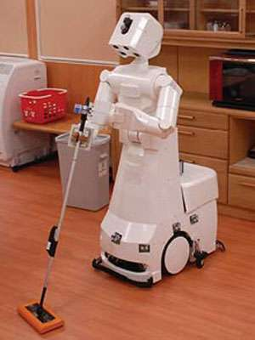
当今的自动化
放眼今天的社会生活、生产、各行各业，自动化装置和系统无处不在。

Slide 14
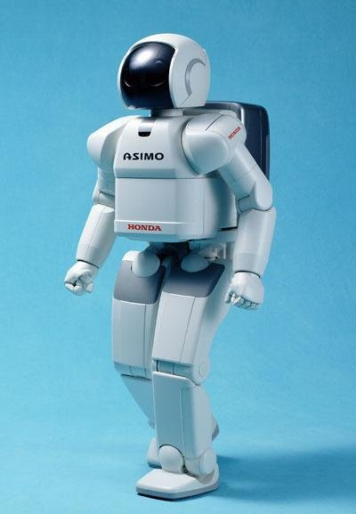
当今的自动化
10月31日，由日本本田公司设计的机器人阿西莫日度过了他的十岁生日。这个身高大约130厘米，像一个穿着太空衣的小孩，经过不断的研究改进，功能也越来越强。
阿西莫在2000年的10月31日，首次出现在世人眼前。他最爱跳舞，身段比真人跳的机械舞更柔软，阿西莫能以每小时6公里的速度奔跑，也能把饮料平稳而准确的放在桌上。
如今进化版的阿西莫已经进步到能分析人类思考模式，透过脑波讯号的传送，几秒后他能正确理解人类的指令。

Slide 15
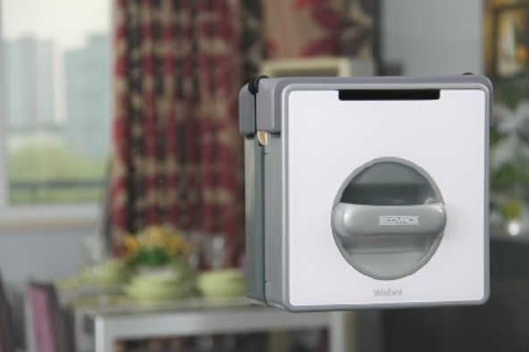
当今的自动化
该款机器人能智能规划擦窗路线，动擦拭，擦拭2平方米以内的窗户大约需要6分钟，有效解决了家庭高空“擦窗难”。
窗宝机器人在窗户的内外分为主动机和从动机两部分。在擦拭窗的整个运行过程中，主动机和从动机之间靠磁场的吸力吸附并运行。窗宝可以智能地判断磁场吸力的大小，并提醒使用者调节吸力。窗宝的4个轮子也是4个传感器，使用者把窗宝放在玻璃上并开启，4个轮子传感器就感应到压力的大小，吸力足够时亮蓝灯，如果吸力不够就亮红灯，确保使用安全。它首先从边角开始，然后沿Z字形规划擦拭，最后回到起点。窗宝的问世标志着科沃斯机器人系列实现由地面向立体空间的成功延伸。

Slide 16
二、自动化技术的基础知识
1、自动化
2、控制
3、系统
4、控制系统
5、反馈和反馈控制系统
6、计算机控制技术

Slide 17
概念
1、自动化:
机器设备或生产过程在没有人的直接干预下，通过一定的技术装置，按照人预先设计好的规划，自动地进行相关的操作或动作，最终达到预定的目标。

Slide 18
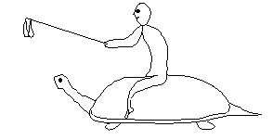
2、 控制
自动控制是自动化技术的核心。
控制作为一种科学概念，就是一种作用或行为，是一种有目的的特定作用，一种有目的的主动行为。
控制的本质是调节，是对“离向”或“离轨”的倾向的调节，目的是使事物的运动沿着既定的方向和轨道正常运行，使事物从“无序”的趋向变回到“有序”的运行轨道上来。

Slide 19

自动控制的概念
凡是一种作用，总有作用者与被作用者。作用者是施控者(装置)，被作用者是受控者(装置)，控制是施控者对受控者所施加的一种作用 。
控制，是施控者选择适当的手段作用于受控者，以期引起受控者行为发生预期变化的一种策略性的主动行为。

Slide 20

控制是和目的性直接相关的，
没有目的就谈不上控制。
旗幡在风中飘动
机械运动过程，不是一种控制过程
鸟儿在风中飞翔
反抗外界扰动作用的能力，是控制的过程

Slide 21
3、 系统
（1）系统与元件的定义
系统，是由相互作用和相互制约的各个部份组成的具有一定功能的有机整体，而此功能不可能由其中任何单个组成部份来完成。这里的“部份”，在工程上往往称为元件。
大脑是是一个系统；
学生、教师、黑板、粉笔等教具以及教室组成了一个教学系统。
计算机是是一个系统；家中的空调是一个系统；

Slide 22
3、 系统
（2）系统与元件的区别
系统和元件(整体和部份)的概念是相对的。在某些场合是系统，而在另一种场合就可能成为元件；反之，在某些场合是元件，而在另一种场合就可能成为系统。
神经细胞对大脑来说是元件，但细胞本身又是由细胞体、树突、轴突等组成的系统。
计算机网络系统中，一台单独的计算机就成为元件。

Slide 23
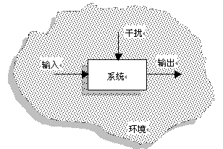
系统与其相关因素

Slide 24
二、自动化技术的基础知识
4、 控制系统
（1） 控制系统的三个必要元素；
（2） 控制系统的结构框图

Slide 25
4、控制系统
（1） 控制系统的三个必要元素
施控者(作用者)
受控者(受作用者)，
传递者：以及将作用由作用者传递到受作用者
控制系统，就是由施控者、受控者以及传递者这三个部份所组成的、能够对受控者的状态进行控制的系统。

Slide 26
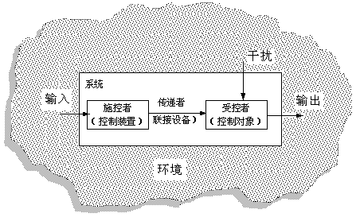
4、控制系统
（2）控制系统的结构框图

Slide 27

5、反馈和反馈控制系统
（1）反馈和反馈控制系统的实例
（2）反馈和反馈控制系统的基本概念；
（3）负反馈和正反馈的区别

Slide 28
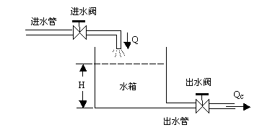
反馈和反馈控制系统的实例
水箱水位系统
控制装置(施控者)
控制对象(受控者)

Slide 29

水箱水位系统
----开环系统
系统特点：输出对系统的控制作用(进水阀)没有影响，这种系统称为开环系统。
目的：保持水面高度H为期望的水面高度H*，只有进水量Q等于出水量Q_{C}才有可能。
出水量Q_{C}增大，水面高度H就会下降。施控者(进水阀)并不知道水面H的下降，它还是按原进水量Q供水，结果当然是无法使H＝H*保持不变。

Slide 30
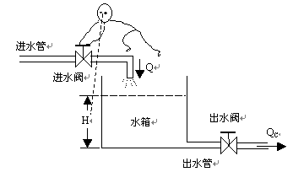
人工控制的水箱水位系统

Slide 31
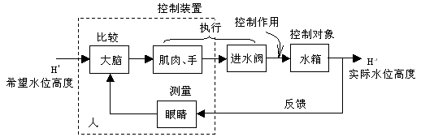
人工控制水箱水位系统方框图
闭环控制系统
在人工控制系统中，通过人，将输出量H的大小用来改变阀门的开度，即输出信息对系统的控制作用有直接影响。

Slide 32
闭环系统的相关概念
  闭环系统的特点是：将系统的输出信息反送回到输入端，使输出信息也参与对系统(当然也对输出本身)进行控制。
  这种反送回来的过程称之为反馈(Feedback)。
  有了反馈后，就构成了闭环控制系统，这种由反馈构成的闭环控制系统也称为反馈控制系统，或简称反馈系统。

Slide 33
反馈的相关概念
反馈：在自动控制系统中,把输出量的一部分送回系统的输入端,对控制对象进行控制,这一过程叫反馈。
反馈控制：（又称闭环控制） 控制系统的输出量通过反馈直接影响控制作用的控制方式。
负反馈：反馈信号与给定输入信号是相减的，使偏差减小，从而削弱控制作用。
正反馈：反馈信号与给定输入信号是相加的，使偏差加大，从而增强控制作用。
反馈是控制理论的基石！

Slide 34
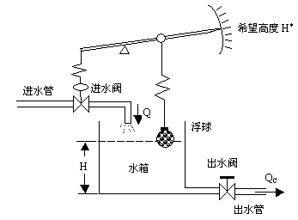
水箱水位自动控制系统
一套杠杆机构代替了人的大脑和手进行比较和执行
浮球代替了人的眼睛

Slide 35
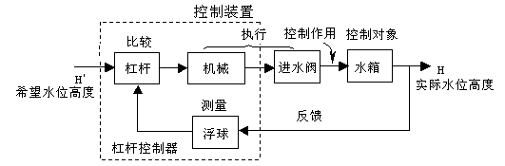
水箱水位自动控制系统方框图
负反馈控制系统

Slide 36
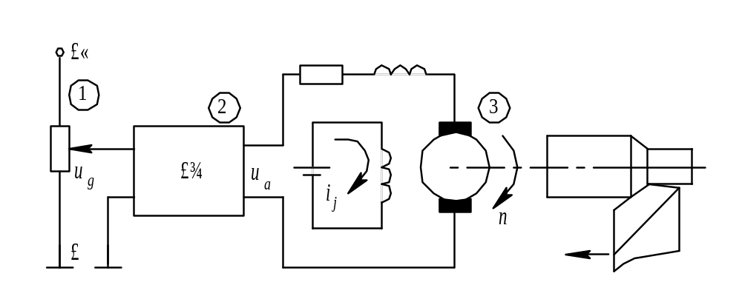
速度控制系统工作原理
图1―1表示用来实现车床主轴变速的直流电动机转速控制系统。系统中③是电枢控制式的直流电动机，它具有恒定的激磁电流。电动机的转速n和电枢电压u_{a}成正比。可以改变给定电位计①的滑臂位置而得到给定电压u_{g}，并通过放大器②放大而获得电枢电压u_{a} 。因此，电动机转速n和给定电压u_{g}有一一对应的关系，将电位计滑臂调到适当位置，就可得到所需要的转速。这一系统的控制关系可用图1―2所示的原理图表示。
图1―1 直流电动机转速控制系统

Slide 37
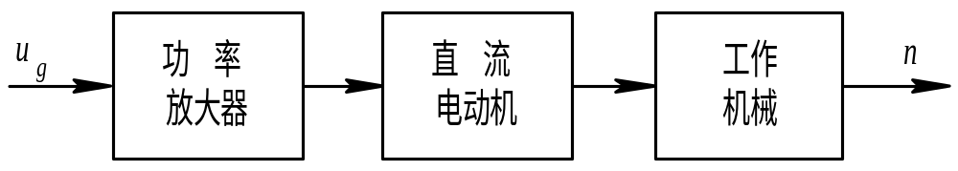
图1―2 直流电动机转速控制系统原理图

Slide 38
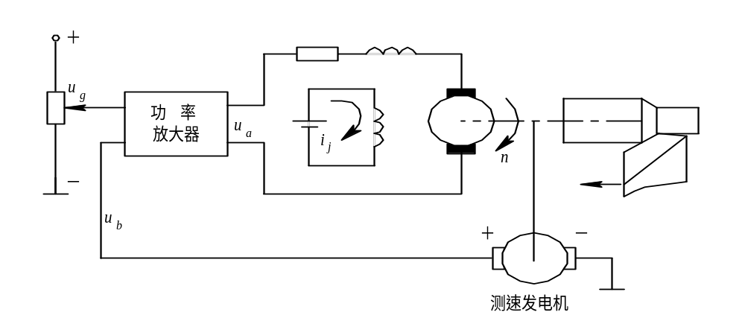
当电动机的负载转矩变化很小，系统元件特性比较稳定时，图1―1所示的控制系统可以满足预期的要求。否则，电动机的实际转速与期望值相比将有较大的误差。
为了克服或减小负载转矩变化对转速的影响，可以采用干扰补偿的办法，但是，采用干扰补偿的系统一般不能解决由于元件特性不稳定所产生的输出误差。而图1―3所示的带偏差控制作用的速度控制系统则可以减小或消除由各种因素所引起的转速变化。
图1―3 带偏差控制作用的速度控制系统

Slide 39
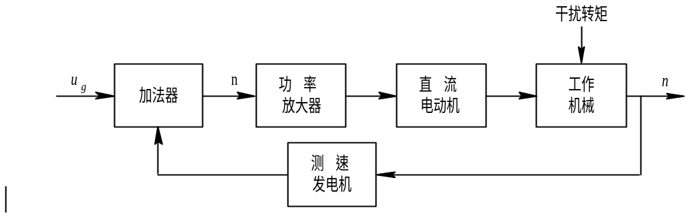
在这个系统中，电动机的转速是由电压u_{g}和u_{b}共同控制的。测速发电机用来测量实际转速，并将与实际转速对应的电压u_{b}回送到加法器件(比较器)，然后与给定电压u_{g}进行比较。当负载转矩变化或由于其他原因使电动机转速高于(或低于)要求的转速时，电压u_{b}便升高(或降低)。比较器输出的偏差电压Δu＝u_{g}-u_{b}相应减小(或加大)，因而经放大器放大后的电压u_{a}也相应降低(或升高)，从而使电动机的转速下降(或升高)而回复到要求值。图1―4是这一控制系统的原理图。
图1―4 带偏差控制作用的速度控制系统原理图

Slide 40
负反馈控制系统的基本思想
踩刹车
不管造成偏差的原因是什么，都利用反馈方法控制对象，使偏差消除或基本消除，从而使被控对象达到预定目标。
负反馈控制系统的实质：
利用偏差来消除或基本消除偏差，从哲学的角度说就是“自我否定”。

Slide 41

正反馈控制系统
由正反馈构成的闭环控制系统，称为正反馈控制系统。
踩油门

Slide 42
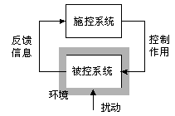
一般意义下的闭环控制系统

Slide 43
开环系统和在闭环系统的比较
开环系统中，只有从施控者传向被控者的控制信息，信息的传递是单方向的。
闭环系统中，不但有从施控系统传向被控系统的控制信息，而且有从被控系统传向施控系统的反馈信息，信息的传递是双方向的，闭环系统中存在着信息的闭合回路。

Slide 44
6、计算机控制技术
计算机控制技术是以电子技术、自动控制技术、计算机应用技术为基础，以计算机控制系统为核心，综合可编程控制技术、单片机技术、计算机网络技术，从而实现生产技术的精密化、生产设备的信息化、生产过程的自动化及机电控制系统的最佳化。
计算机控制系统就是利用计算机（通常称为工业控制计算机）来实现工业过程自动控制的系统。

Slide 45
三、反馈控制系统与自动化系统的描述方法
1、 反馈控制系统的基本结构；
2、 时间响应；
3、 性能指标
（1）动态性能指标
（2） 稳态(静差)性能指标

Slide 46
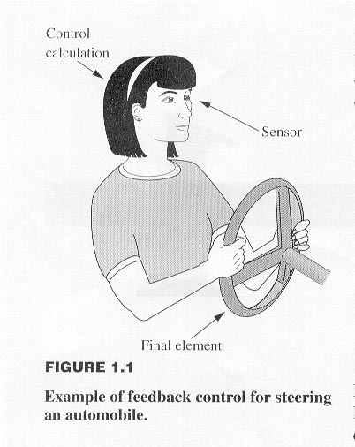
反馈系统的基本结构
基本结构：由传感器、控制器、反馈装置和执行机构组成。
传感器 :负责感受周围物体和情况
（收集信息和传递信息）---耳聪目明
控制器 :负责指挥
（处理信息和作出决策）---指挥有方
执行器 :负责执行命令、采取行动
（执行信息） ---手脚灵活
控制系统评价标准：稳、快、准

Slide 47
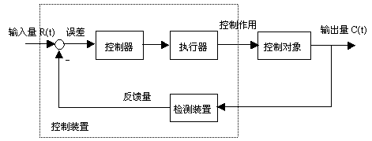
反馈控制系统的基本结构图
控制器：在负反馈系统中，控制器的输入是系统的误差(偏差)：误差＝输入量－反馈量
控制器根据误差的大小，按照预先设计的控制方法，计算出应当采用什么样的控制规律，作为控制器的输出，送给执行器。

Slide 48
反馈控制系统的基本结构图
执行器：它的输入是控制器送来的控制规律，执行器要提供足够的能量，按控制规律产生控制作用，作用到控制对象上，使控制对象能达到预定的控制目标。
在水箱水位系统中的阀门和与它相联的机构，起了执行器的作用。

Slide 49
反馈控制系统的基本结构图
控制对象：它是我们要进行控制的设备、过程、系统。它接受来自执行器的控制作用，被控制量作为输出。
在水箱水位系统中的水箱是控制对象，而水箱的水位高低是控制对象的输出。

Slide 50
反馈控制系统的基本结构图
检测装置：也称为传感器。它用来测量被控制量(控制对象的输出)，并将其转换成与系统输入量同一性质的物理量。反馈信号是通过检测装置获得的，检测装置是构成反馈系统不可缺少的设备。
在水箱水位系统中的浮球是该系统的检测装置。

Slide 51
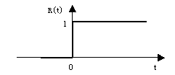
2、 时间响应：
对于一个确定的系统，它的输出量是和输入量有关的。
典型的输入信号 ：单位阶跃信号
把讨论问题的时间起点定为t＝0(零点)，单位阶跃信号在零点以前其值为0，在t＝0时突跳至1并在以后保持不变 。

Slide 52
2、 时间响应
定义：
控制系统在典型输入信号作用下，其输出量随时间变化的过程称为系统的时间响应。
动态过程
时间响应：
稳态过程

Slide 53
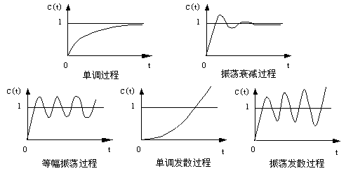
2、 时间响应-----动态过程
动态过程又称动态响应或过渡过程，它是指系统在典型输入信号作用下，其输出量从初始状态到最终状态的响应过程。

Slide 54
2、 时间响应-----稳态过程
稳态过程，又称稳态响应。指系统在典型输入信号作用下，当时间过了够长之后(精确地说是时间趋于无穷时)，系统输出量的表现方式，它表征系统输出量最终复现输入量的程度。

Slide 55
3、 性能指标
（1）动态性能指标
a. 延迟时间
b. 上升时间
c. 峰值时间
d. 调节时间
e. 超调量
(2) 稳态(静差)性能指标

Slide 56
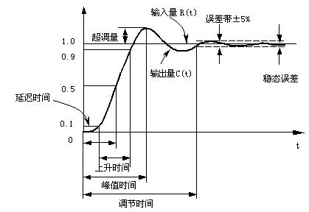
（1）动态性能指标
延迟时间：是响应曲线第一次到达其终值所需要的时间。

Slide 57
（1）动态性能指标
上升时间：指响应从终值的10%上升到终值的90%所需的时间。

Slide 58
（1）动态性能指标
峰值时间：指响应超过其终值到达第一个峰值所需的时间。

Slide 59
（1）动态性能指标
调节时间：是响应到达并保持在终值±5% 内所需的最短时间。

Slide 60
（1）动态性能指标
超调量：指响应最大偏离量与终值之差的百分比。

Slide 61
（2） 稳态性能指标
通常用稳态误差来衡量。
⑴ “稳”是指系统的稳定性，稳定性是一个控制系统正常工作的前提条件。超调量大小基本反映了“稳”。
⑵ “快”是指系统响应的快速性，调节时间基本上反映了“快”。
⑶ “准”是指系统的稳态控制精度，稳态误差基本上反映了“准”。
控制系统的抗干扰能力也是性能指标的一个重要方面。

Slide 62
4、 PID控制
（1）PID控制的定义
PID算法蕴涵了动态控制过程中过去、现在和将来的主要信息，而且配置几乎最优。
比例（P）：代表了当前的信息，起纠正偏差的作用，使过程反应迅速；
微分（D）：在信号变化时有超前控制作用，代表了将来的信息。在过程开始时强迫过程的进行，过程结束时减小超调，克服振荡，提高系统的稳定性，起到加快系统的过渡过程作用；
积分（I）：代表了过去积累的信息，它能消除静差，改善系统静态特性。

Slide 63
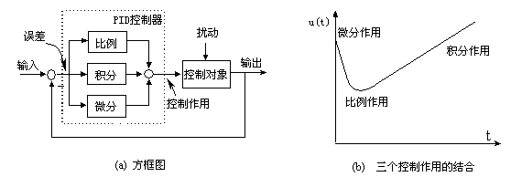
4、 PID控制
（2） PID控制的策略
比例（P）、微分（D）、积分（I）这三种作用配合得当，可使动态过程快速、平稳、准确，收到良好的效果。

Slide 64
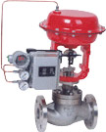

四、检测技术与自动化装置
1、传感器
2、软测量技术
3、自动化仪表
直行程执行器
角行程执行器

Slide 65
四、检测技术与自动化装置
检测技术与自动化装置，是运用现代物理、控制理论、电子学、计算机科学和计量科学，研究被控对象的信息提取、转换、传递与处理的理论、方法和技术的学科。它以自动控制系统为对象，研究相关的信息检测技术、可靠性技术，研究传感器、变送器、控制器、执行机构等自动化装置的集成化与智能化。

Slide 66
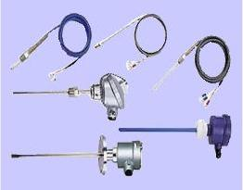
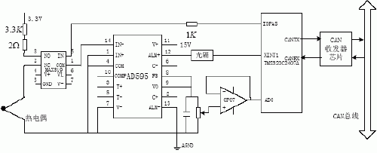
1、 传感器
在工业过程的各种参数检测中，常用的传感器有电量传感器、力学量传感器（含压力、位移、角速度传感器等）、温度传感器、湿度传感器以及物理化学成份传感器等。

Slide 67
2、软测量技术
软测量(Soft Sensor)是指应用计算机技术，对于一些难以测量或不能测量的重要变量，选择另外一些容易测量的变量(称为二次变量)，通过构成某种数学关系来判断和估计，以软件来代替硬件功能。
软测量仪表具有响应迅速、连续给出未知变量信息、投资低和维护保养简单等优点.

Slide 68
3、自动化仪表
工业自动化仪表是在工业生产过程中，对工艺参数进行自动检测、显示、记录或控制的仪表，又称工业仪表或过程检测控制仪表。此外，利用工业自动化仪表还可实现信息远距离传送和数据处理。

Slide 69
3、自动化仪表
作用：
仪表的感知部分──传感器将被测参数(如温度、压力、流量等)经变送器转换成容易放大的测量量(如电压量、电流量和机械量等)，再经过放大。放大后的量值，一部分传入显示部件，一部分经反馈部件与测量量进行比较，以达到平衡的目的。
工业仪表可以看成是传感器+变送器。

Slide 70
3、自动化仪表
分类：
工业仪表的种类按被测量生产过程的参数区分：有温度测量仪表、压力测量仪表、流量测量仪表、物位测量仪表、机械量测量仪表、流程分析仪器等。
按其在工业生产过程的功能可分为检测仪表、显示仪表和调节仪表等。

Slide 71

本章结束

